Slide 1
Projecten beheren
Door SANJAY & ARVIND SESHAN

Slide 2

Lesdoelen
Leer projecten aan te maken en deze een naam te geven
Leer projecten te dupliceren en te verwijderen
Leer codes over projecten heen te kopiëren
Leer projecten op de hub te ordenen
Leer project-bestanden te delen
Copyright © PrimeLessons.org 2020 (Last edit: 1/9/2020)

Slide 3
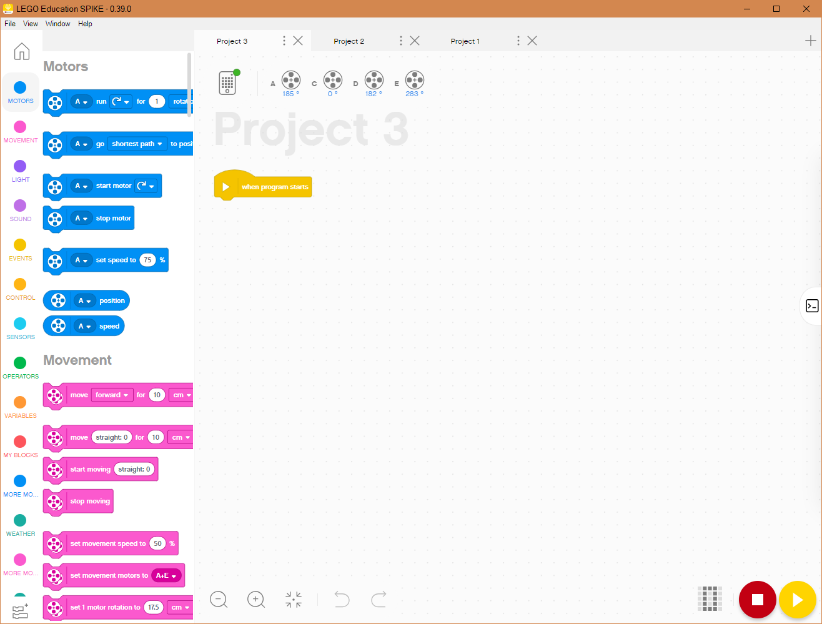
PROJECTen aanmaken
Nieuw Project
Om een ​​nieuw project aan te maken, klik op het ‘+’ teken rechtsboven.
Copyright © PrimeLessons.org 2020 (Last edit: 1/9/2020)

Slide 4
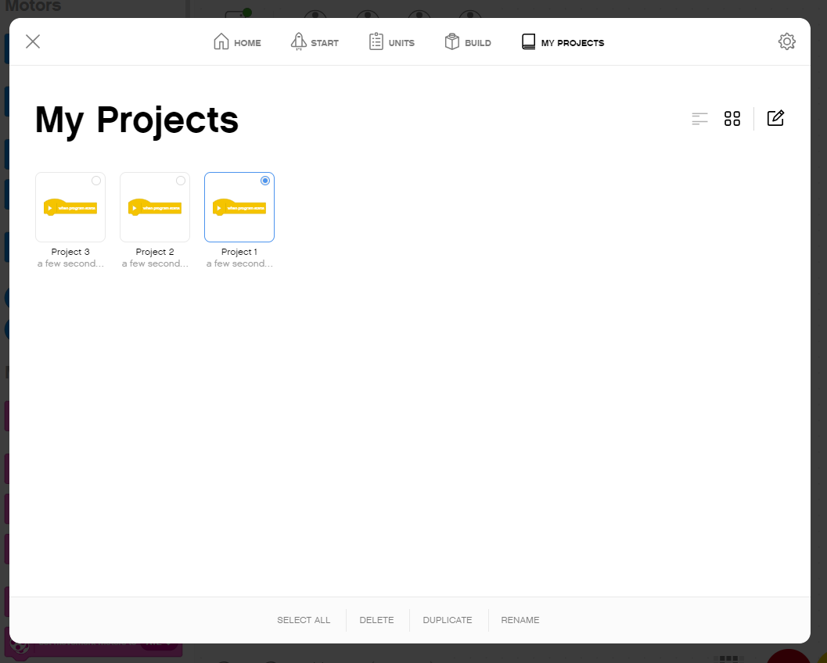
PROJECTEN Verwijderen, dupliceren en hernoemen
Mijn projecten toont een lijst met de projecten die aangemaakt zijn.
Klik op pictogram [1] om projecten te kunnen selecteren, selecteer vervolgens het project dat u wilt wijzigen. Kies dan de gewenste actie: verwijderen, dupliceren, of hernoemen [2].
[1]
[2]
Copyright © PrimeLessons.org 2020 (Last edit: 1/9/2020)

Slide 5
andere manier om projecten te hernoemen
Met de ... naast de projectnaam hernoemt u projecten en verplaatst u deze ook naar een andere locatie.
Copyright © PrimeLessons.org 2020 (Last edit: 1/9/2020)

Slide 6
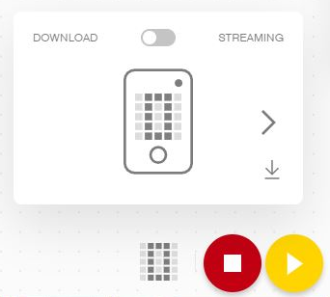
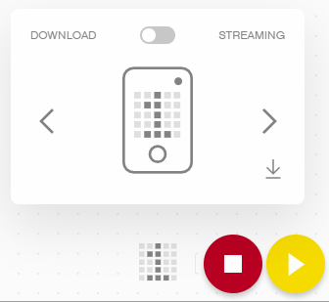
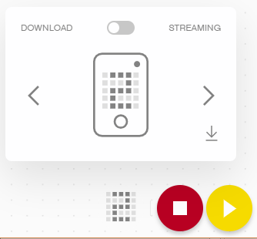
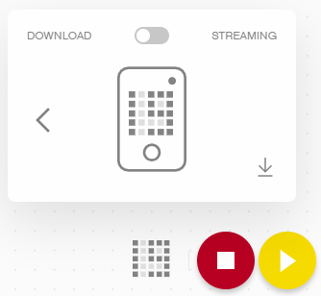
Projecten opruimen
Download/Run
Kies met het pictogram ‘Downloaden / uitvoeren’ de modus kiezen om te downloaden.
Selecteer hier ook in welk "slot" op de Hub het project bewaard moet worden.
Gebruik de pijl om het nummer te wijzigen van 0 in een nummer tussen 0 en 19.
De Hub kan tot 20 programma's bewaren.
…
Copyright © PrimeLessons.org 2020 (Last edit: 1/9/2020)

Slide 7
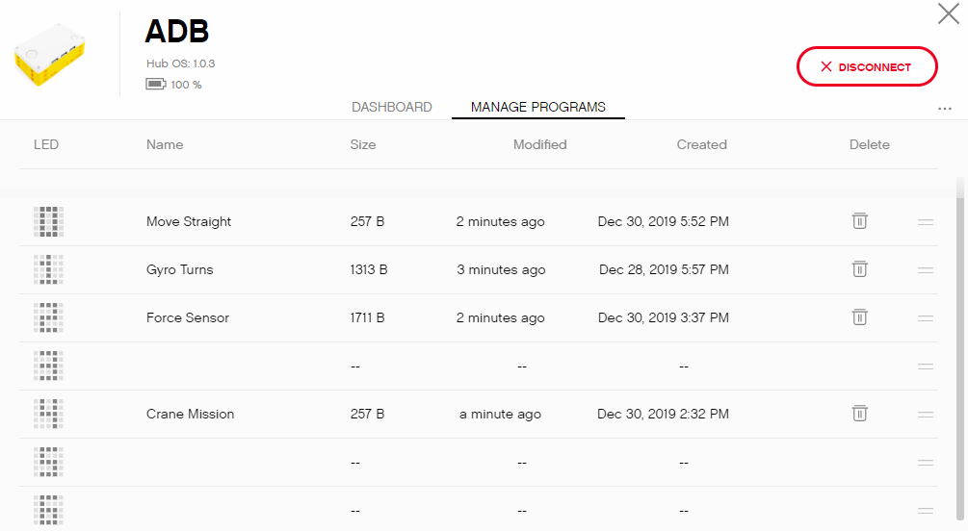
VOLGORDE PROJECTEN veranderen
Met het Hub-dashboard kunt u alle projecten bekijken die momenteel op de Hub staan ​​en deze opnieuw ordenen.
Druk op het prullenbak-pictogram om projecten uit de hub te verwijderen.
Houd het gelijkteken-pictogram (=) ingedrukt om een ​​project naar een nieuwe positie te slepen.
Copyright © PrimeLessons.org 2020 (Last edit: 1/9/2020)

Slide 8

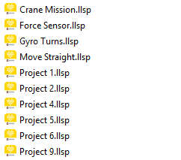
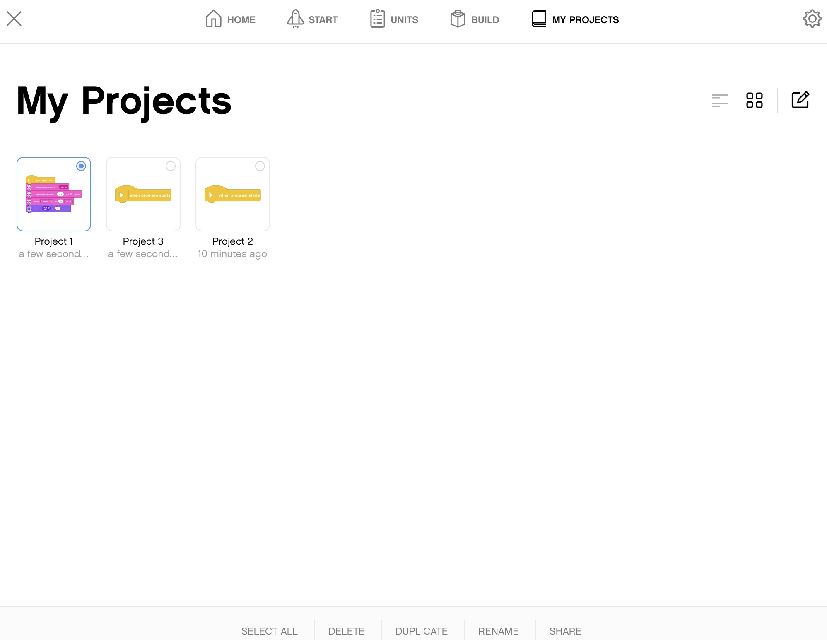
projecten delen
SPIKE Prime bestanden hebben een .llsp extensie.
Alle bestanden die zijn opgeslagen in je map ‘Mijn documenten’ vind je in de map met de naam LEGO Education SPIKE Prime.
Deze bestanden kan je naar iedereen e-mailen of met iedereen delen.
Projecten worden automatisch opgeslagen, maar het is een goede gewoonte om een ​​back-up van je programmabestanden te maken
In die versie van iOS App version, ga naar ‘Mijn Projecten’.
Klik op het pictogram Edit [1].
Selecteer het te delen project [2].
Selecteer Delen in het menu onderaan in het venster [3].
[1]
[2]
[3]
Copyright © PrimeLessons.org 2020 (Last edit: 1/9/2020)

Slide 9
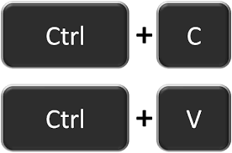
Code kopiëren tussen projecten
Klik op de programmastapel die u naar een ander project wilt kopiëren.
Druk op CTRL-C om de stapel te kopiëren (⌘ Command-C op Mac OS X).
Ga naar het andere projectbestand en druk op CTRL-V (PLAKKEN) (⌘ Command-V op Mac OS X).
Copyright © PrimeLessons.org 2020 (Last edit: 1/9/2020)

Slide 10
CREDITS
Deze les is gecreëerd door Sanjay Seshan en Arvind Seshan voor SPIKE Prime Lessons
Deze lessen zijn door Roel van der Linden (Bouwgabbers.nl) vertaald in het Nederlands
Meer lessen zijn beschikbaar op: www.primelessons.org
This work is licensed under a Creative Commons Attribution-NonCommercial-ShareAlike 4.0 International License.
Copyright © 2020 SPIKE Prime Lessons (primelessons.org) CC-BY-NC-SA. (Last edit: 1/9/2020)

